Slide 1
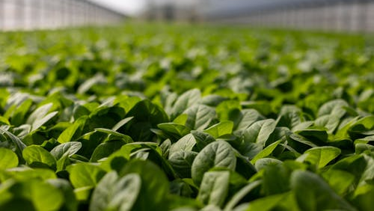

GROONTECH
Felipe Higa- 01202061
Gabriela Foschini- 01202105
Guilherme Soares- 01201062
Lucas Yudi- 01202030
Roberto Gomes- 01201125

Slide 2
CONTEXTUALIZAÇÃO
Sustentabilidade
Aspectos Econômicos
Identificação do Problema
Solução
Tecnologias Envolvidas

Slide 3
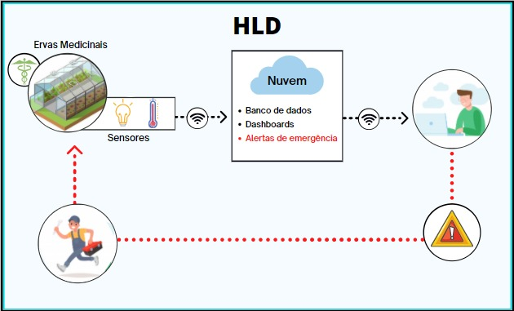
HLD / LLD

Slide 4
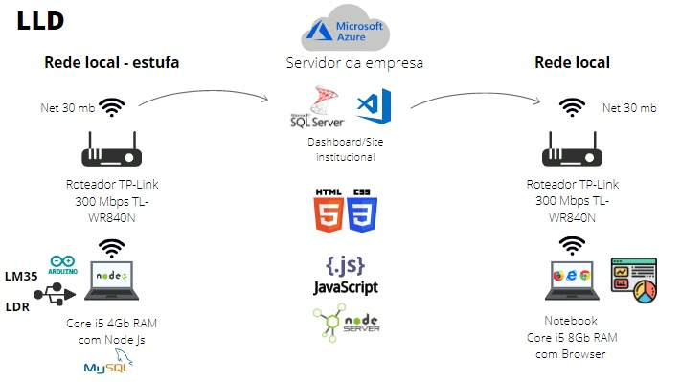
HLD / LLD

Slide 5

PRINCIPAIS REQUISITOS

Slide 6

SITE INSTITUCIONAL

Slide 7
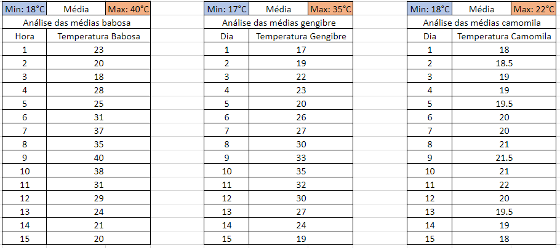
ANALITYCS

Slide 8
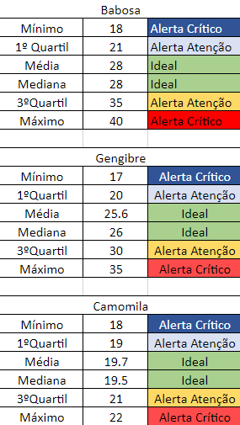
ANALITYCS

Slide 9
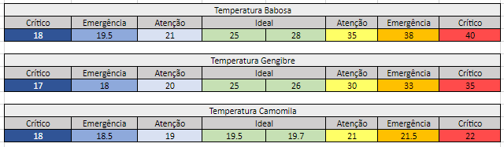
ANALITYCS

Slide 10
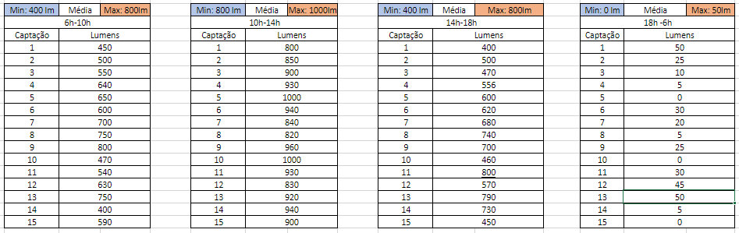
ANALITYCS

Slide 11
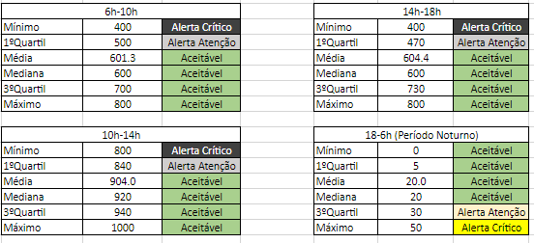
ANALITYCS

Slide 12
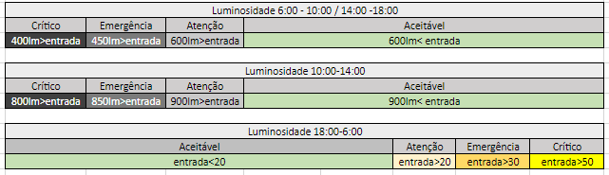
ANALITYCS

Slide 13

SIMULADOR DE SENSORES

Slide 14

MODELO LÓGICO/
TABELAS CRIADAS

Slide 15

GITHUB

Slide 16
OBRIGADO!
Dúvidas?

